Slide 1


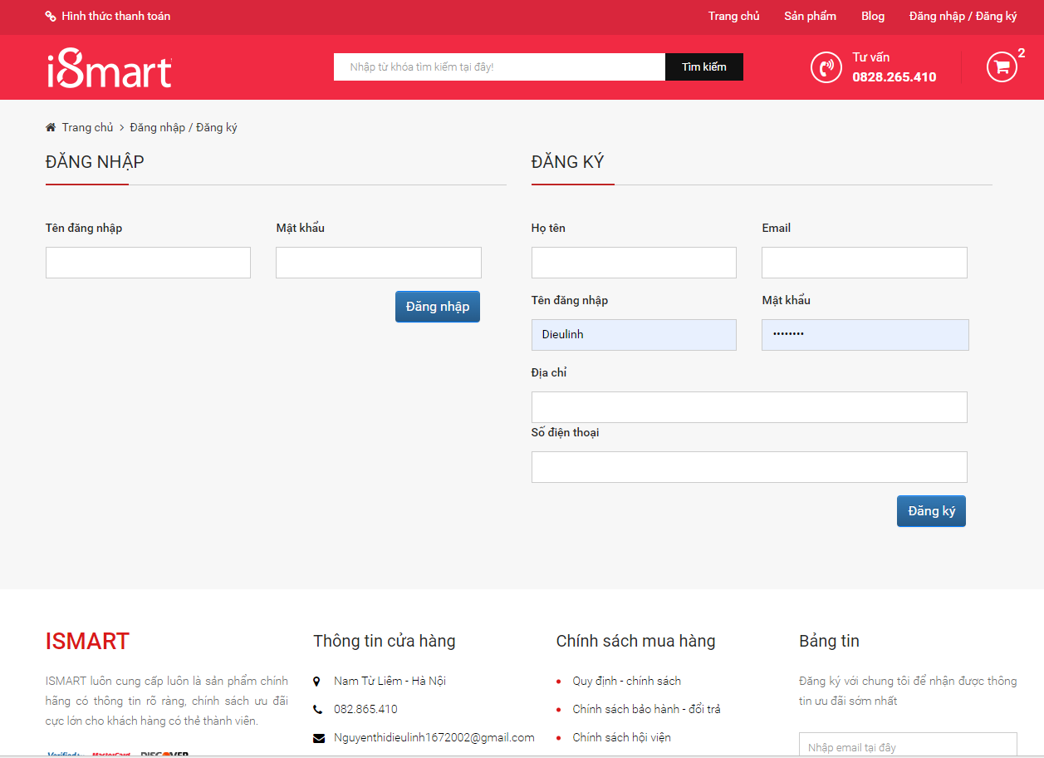
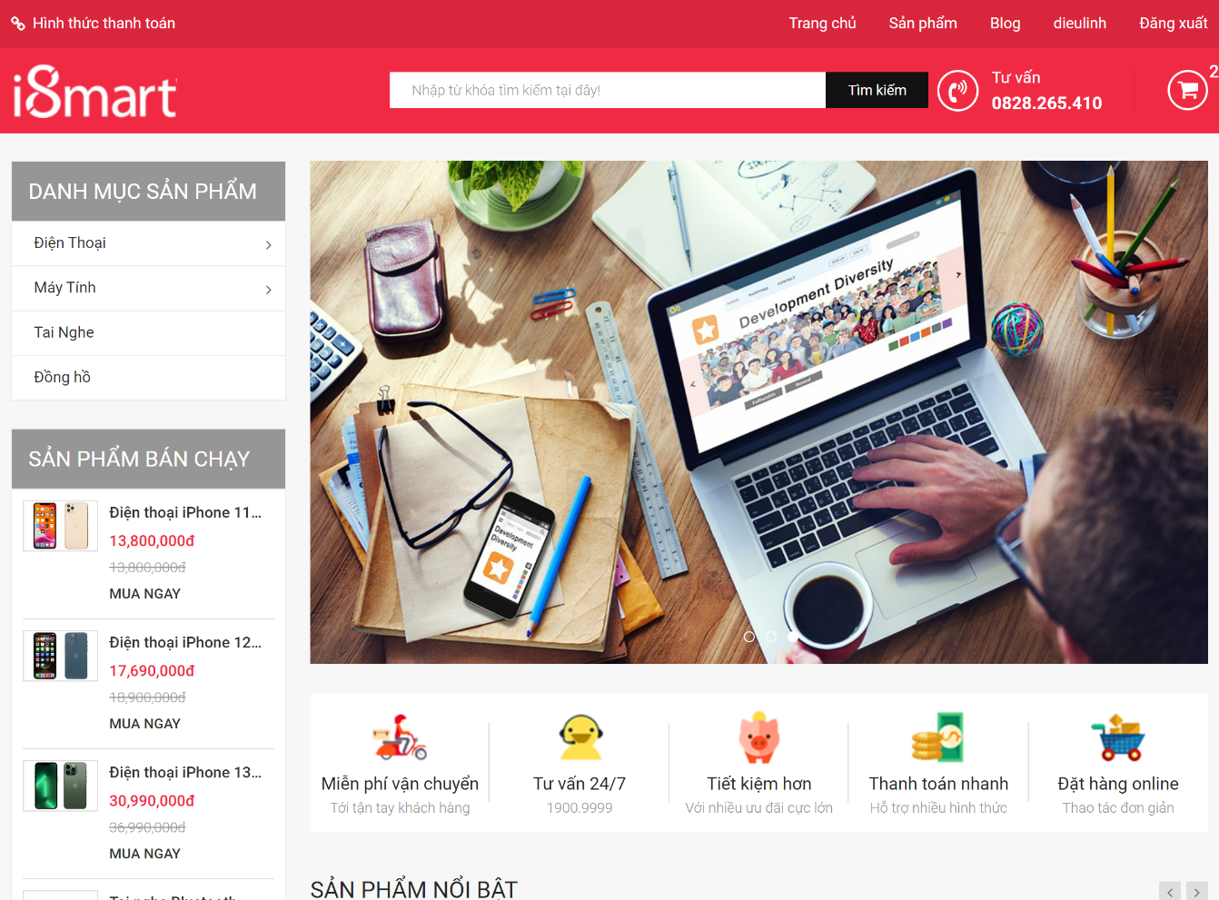
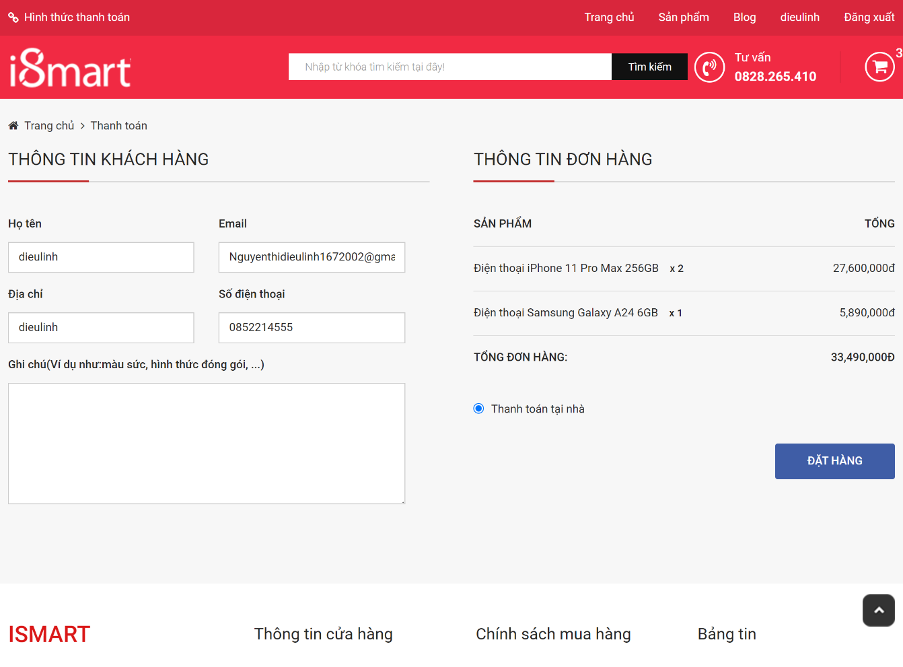
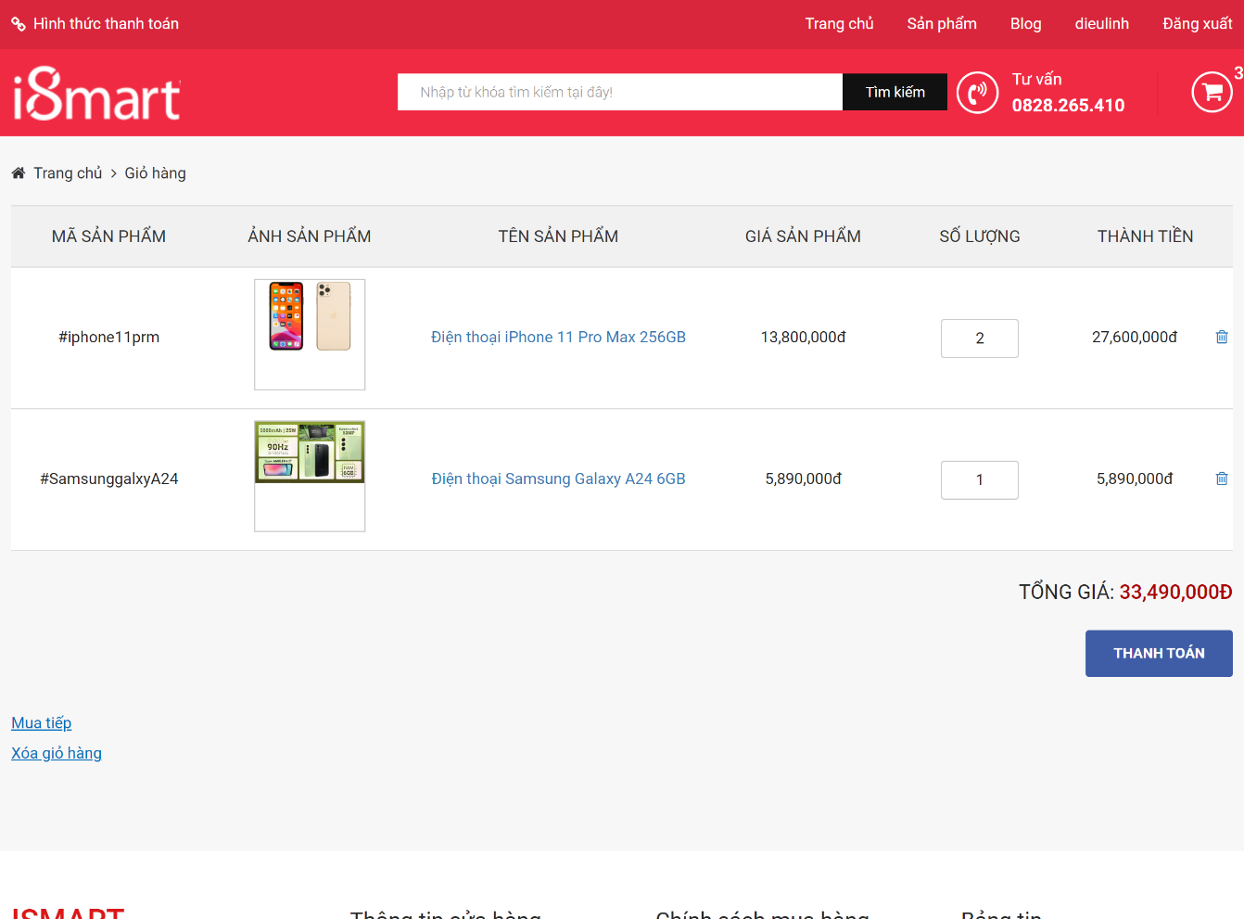
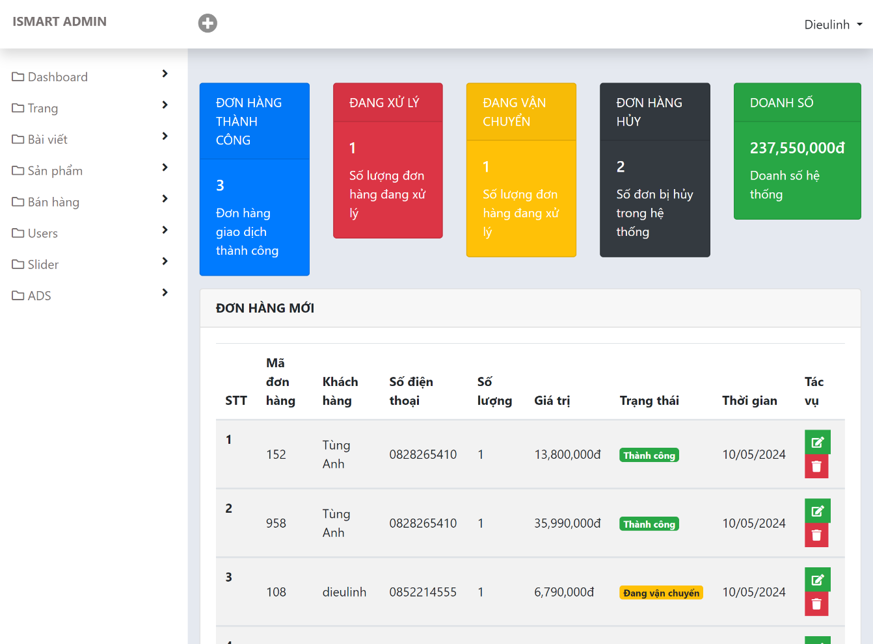
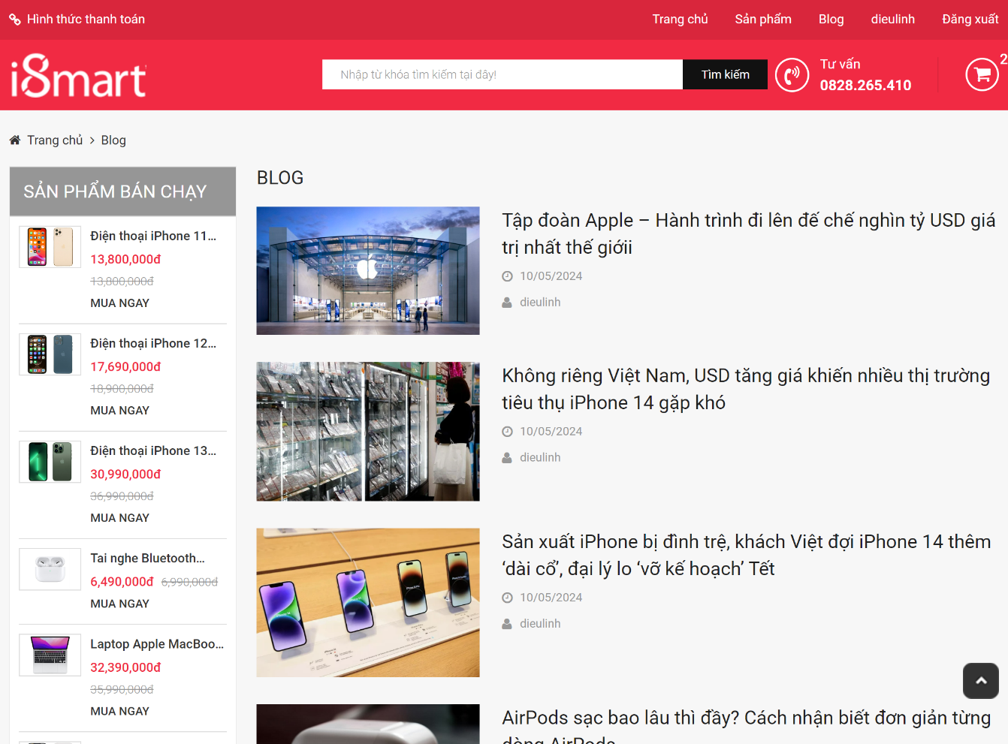
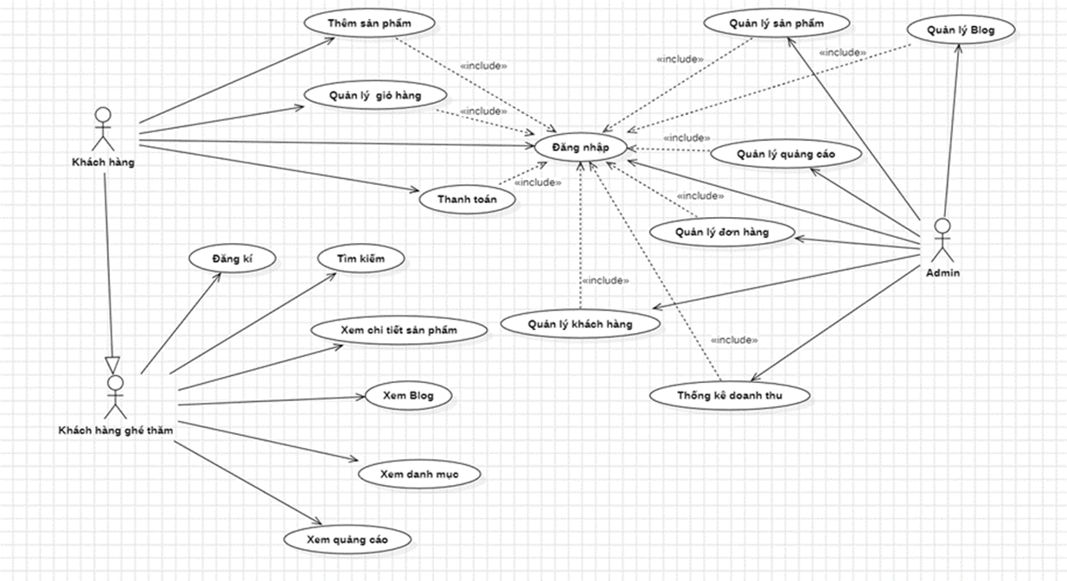
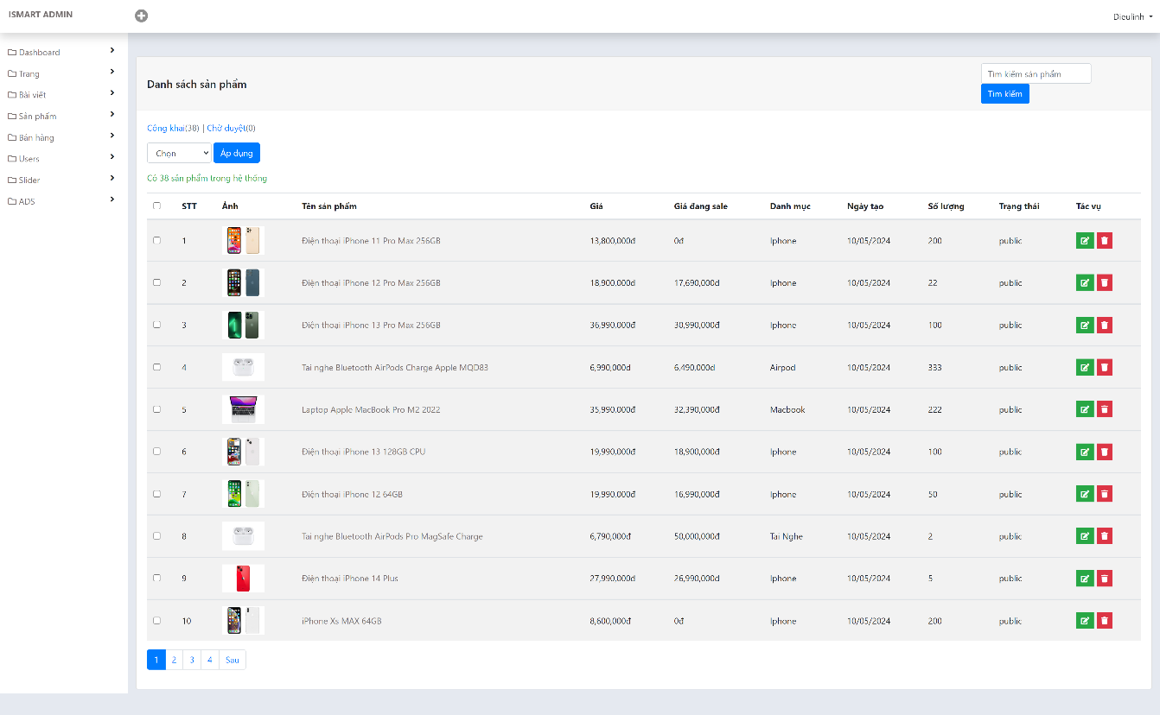
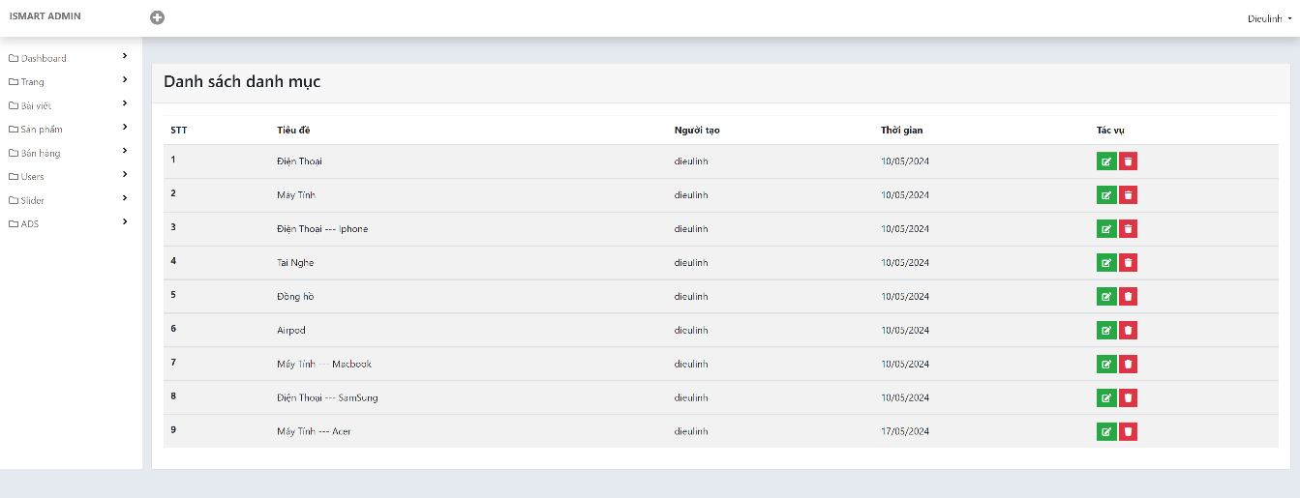
TRƯỜNG ĐẠI HỌC CÔNG NGHIỆP HÀ NỘI
ĐỒ ÁN TỐT NGHIỆP
XÂY DỰNG WEBSITE BÁN ĐỒ ĐIỆN TỬ I8MART BẰNG NGÔN NGỮ PHP
Giáo viên hướng dẫn: TS Nguyễn Thị Hoa Huệ
Người thực hiện: Nguyễn Thị Diệu Linh
Mã sinh viên : 2020601466
MỤC TIÊU
ĐỐI TƯỢNG
PHẠM VI
Đặt ra bài toán và phân tích website theo mô hình hướng đối tượng
Xây dựng giao diện và 1 số chức năng
Lập kế hoạch thực hiện và kiểm thử sản phẩm
Các ngôn ngữ lập trình HTML,CSS và Javascrip
SQL Server, XAMPP biết cách thiết kế, database, quản lý dữ liệu.
PHP, biết cách xây dựng các chức năng cho website bằng PHP
Giao diện người dùng
Cơ sở dữ liệu
Chức năng và tính năng như: quản lý Blog, Quản lý sản phẩm, Đặt hàng và Thống kê doanh thu,..
Bảo mật và bảo vệ
Kiểm thử
KẾT QUẢ THỰC HIỆN
Yêu cầu hệ thống
Giao diện
Yêu cầu chức năng
Admin:
Quản lý đơn hàng
Quản lý Blog
Quản lý sản phẩm
Quản lý khách hàng
Quản lý danh mục
Quảng lý quảng cáo
Thống kê doanh thu
Khách hàng :
Đăng ký / Đăng nhập
Xem chi tiết sản phẩm
Xem Blog
Tìm kiếm
Xem danh mục sản phẩm
Quản lý giỏ hàng
Thanh toán
Yêu cầu phi chức năng
Giao diện chuyên nghiệp, đẹp mắt thân thiện với người dùng.
Tốc độ truy cập nhanh.
Độ khả dụng, tin cậy cao.
Có khả năng bảo trì dễ dàng.
Khả năng quản lý tốt.
Có khả năng sử dụng và tương tác tốt.
Biểu đồ usecase
KẾT LUẬN
Xây dựng website bán đồ điện tử i8mart với các chức năng cơ bản và quản lý bán hàng, sử dụng ngôn ngữ PHP
Kết quả đạt được : Tạo ra một ứng dụng phù hợp với mọi người và giao diện đẹp, thân thiện, dễ sử dụng;
Hạn chế: Một số chức năng còn sơ sài, giao diện cần hoàn thiện hơn, tính bảo mật chưa được cao.
Hướng phát triển : Mở rộng và nâng cao phần mềm. Ngoài ra còn tích hợp đăng nhập qua FB, Zalo, Instagram.

